Slide 1

COTIL
Análise e Projeto de Sistemas de Informação
(APSI)
Profa. Simone Berbert Rodrigues Dapólito
CAP. 6
Documentos da Análise de Requisitos

Slide 2
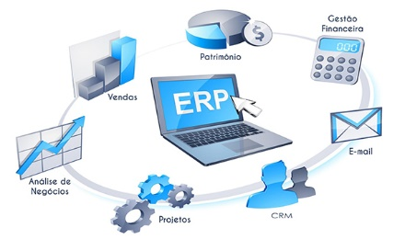
Introdução
Como já estudamos, o processo de análise/engenharia de requisitos gera um documento de especificação de requisitos.
Em geral, esse documento será depois mais detalhado, nos casos de uso textuais e/ou nas user stories.

Slide 3
Documento de Especificação
de Requisitos
Esse documento deve conter a especifição/explicação dos dados levantados pelo analista de requisitos junto ao cliente.
Cada requisito funcional/funcionalidade e cada requisito não funcional do sistema devem estar presentes nesse documento.
É um documento que nos permite ter uma visão geral de como o sistema deverá funcionar.
Clique para ver um exemplo.

Slide 4
Casos de uso textuais
Os casos de uso textuais são elaborados após a criação do diagrama de casos de uso (UML) do sistema.
Segundo Ivan Jacobson, podemos dizer que um caso de uso é um "documento narrativo que descreve a sequência de eventos de um ator que usa um sistema para completar um processo“.

Slide 5
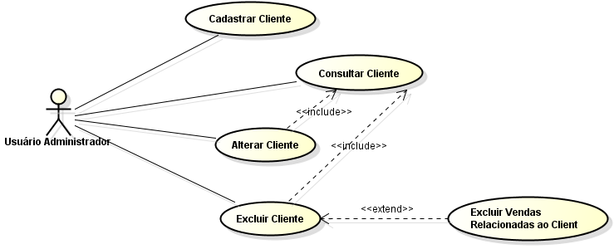
Casos de uso textuais
Exemplo de diagrama de caso de uso, no qual o analista se baseará, junto com o documento de requisitos, para elaborar o caso de uso textual (clique para ver um exemplo):

Slide 6
User stories
Podemos definir e organizar os requisitos de um sistema utilizando User Stories (histórias de usuário).
User Stories são artefatos de desenvolvimento utilizados em sistemas geridos segundo metodologias ágeis, como Scrum.

Slide 7
User stories
Casos de Uso e User Stories são similares, como é apresentado por Martin Fowler em seu texto User Cases and User Stories.
Ambos são utilizados para organizar requisitos.
“1” Caso de Uso pode ter “n” User Stories.

Slide 8
User stories
Casos de Uso descrevem ações de interação segundo uma narrativa impessoal entre o usuário e o sistema.
User Stories focam nos objetivos do usuário e como o sistema alcança esses objetivos.

Slide 9
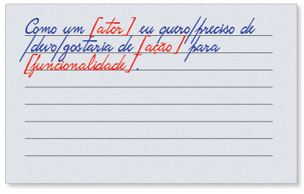
User stories
Ator: O proprietário da User Story. De forma simplista é o usuário, o interessado naquela funcionalidade. Mas é recomendado descrever de forma específica quem é o ator para ser mais fácil identificar o contexto da história dentro do sistema.

Slide 10
User stories
Ação: É o que o ator quer fazer. Utilizando aquela ação ele espera alcançar seu objetivo dentro do sistema.

Slide 11
User stories
Funcionalidade: É o que o ator espera que aconteça ao realizar a ação. Ou seja, é o resultado de executar a ação segundo a ótica do ator. Também pode ser visto como justificativa.

Slide 12
User stories
Funcionalidade: É o que o ator espera que aconteça ao realizar a ação. Ou seja, é o resultado de executar a ação segundo a ótica do ator. Também pode ser visto como justificativa.

Slide 13
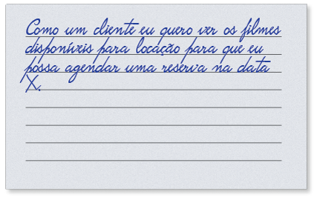
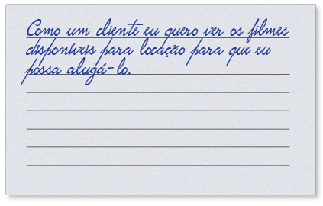
User stories
User Stories devem ser curtas, simples e claras. Devemos conseguir escrevê-las em um simples e pequeno cartão (conhecidos como User Index Cards). Se não há espaço para escrevê-la em um cartão é porquê devemos refiná-la mais, e as dividir em outras User Stories.

Slide 14
User stories
Enfim, qualquer User Story deve ser do tipo INVEST, ou seja:
  Independent: Independente de outras stories, senão, é necessário quebrá-la.
  Negotiable: é que ela pode ser alterada e adaptada e não fechada.
  Valuable to users or customers: Tenha algum valor/uso para o usuário.

Slide 15
User stories
  Estimable: que possa ser estimável, quanto maior, mais difícil é estimar.
  Small: não tem que ser grande e sim pequena.
  Testable: que seja possível criar testes que valide aquela história.

Slide 16

Próximo passo
Conhecer o diagrama de caso de uso,
mas antes...

Slide 17

Exercícios
1 – Faça um documento de especificação de requisitos para um sistema de controle de biblioteca.
2 – Escreva um caso de uso textual para uma das funcionalidades do sistema de controle de biblioteca.
3 – Escreva uma user story para uma das funcionalidades do sistema de controle de biblioteca.

Slide 18

Bibliografia
http://www.martinfowler.com/bliki/UseCasesAndStories.html
http://blog.myscrumhalf.com/2011/10/user-stories-o-que-sao-como-usar/
http://pt.slideshare.net/manoelp/exemplos-de-user-stories
Links visitados em 29/09/2015

